Slide 1
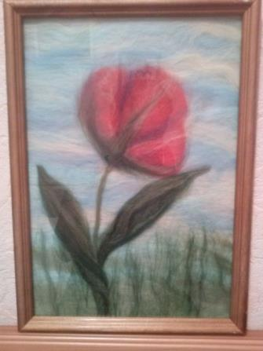
Мастер-класс
по изготовлению картины из шерсти
«Цветок»
подготовила:
воспитатель Корякина В.П.

Slide 2
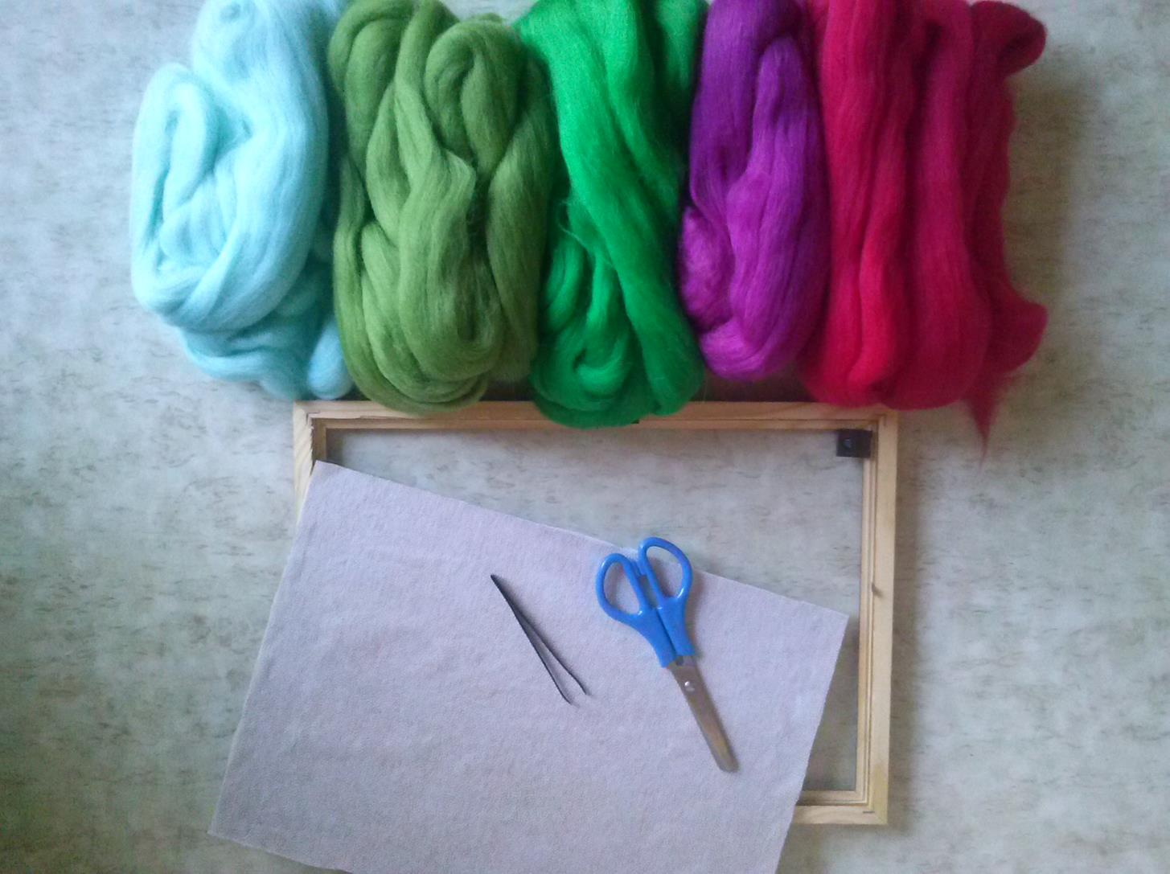

Slide 3
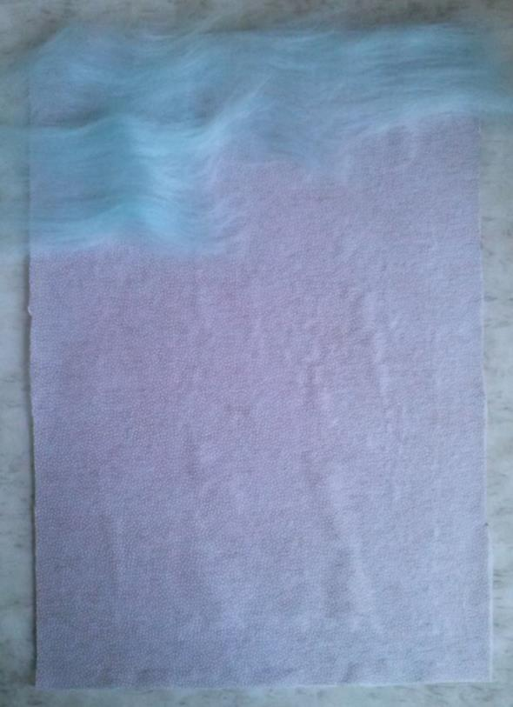
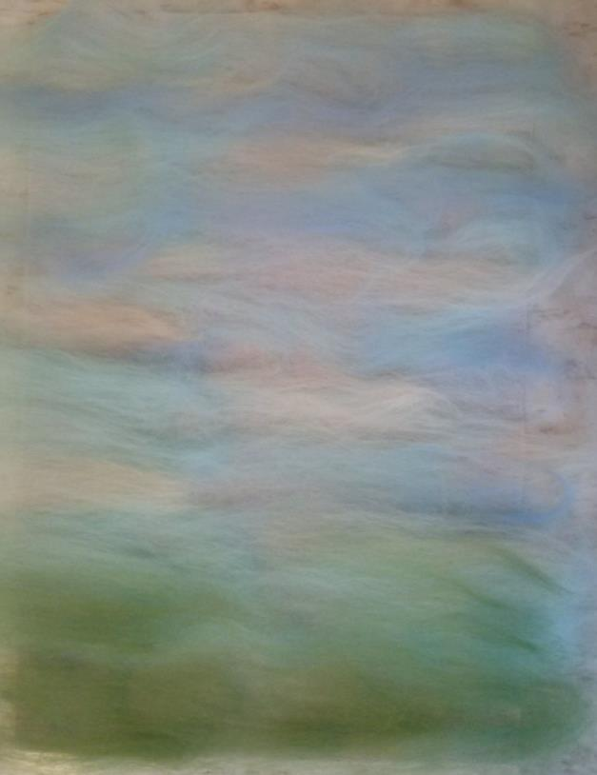
Начинаем выкладывать фон нашей картины: вытягиваем тонкие пряди шерсти голубого цвета и выкладываем сверху вниз на подложку рамки. Постепенно к голубой шерсти добавляем бежевый цвет и темно-голубой. Низ выкладываем зеленой шерстью. Это будет фон для травы. Не забываем заполнять углы картины.

Slide 4
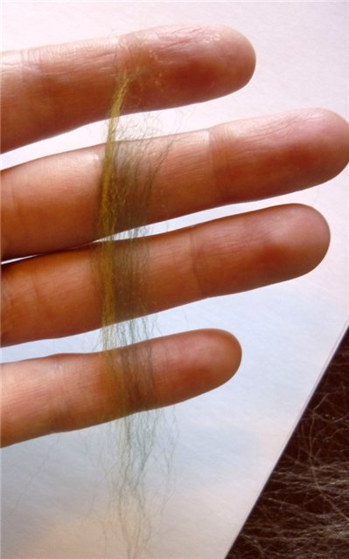
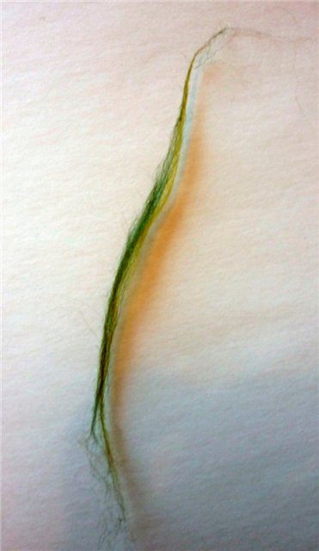
2. Для стебелька цветка вытягиваем прядь шерсти зеленого цвета (можно двух оттенков), скрутить пальцами эту прядочку и выложить на рабочую поверхность, изгибая в некоторых местах.

Slide 5
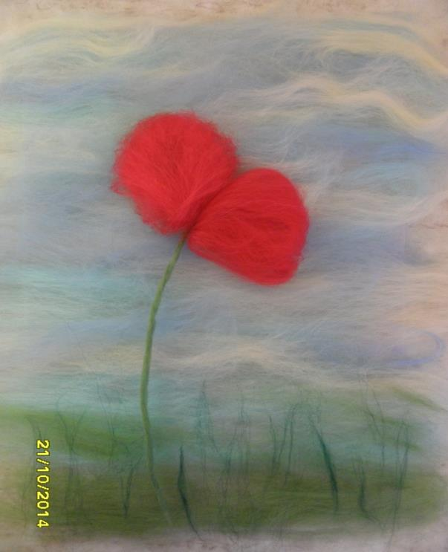
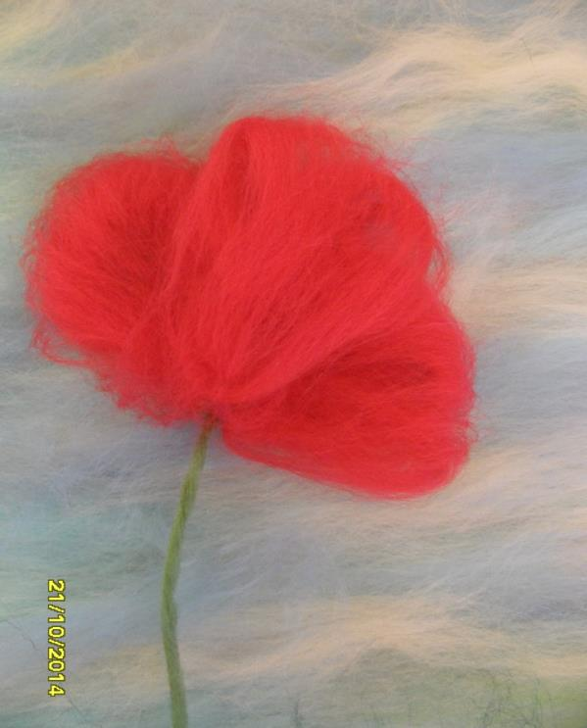
3. Добавляем внизу картины тонкие пряди зеленой шерсти (разных оттенков), выкладываем траву. Для создания лепестков цветка нам потребуется шерсть красного или розового цвета. Вытягиваем прядь средней толщины, складываем ее пополам, придаем форму лепестка и прикладываем к стеблю. Делаем два больших лепестка и один поменьше.

Slide 6
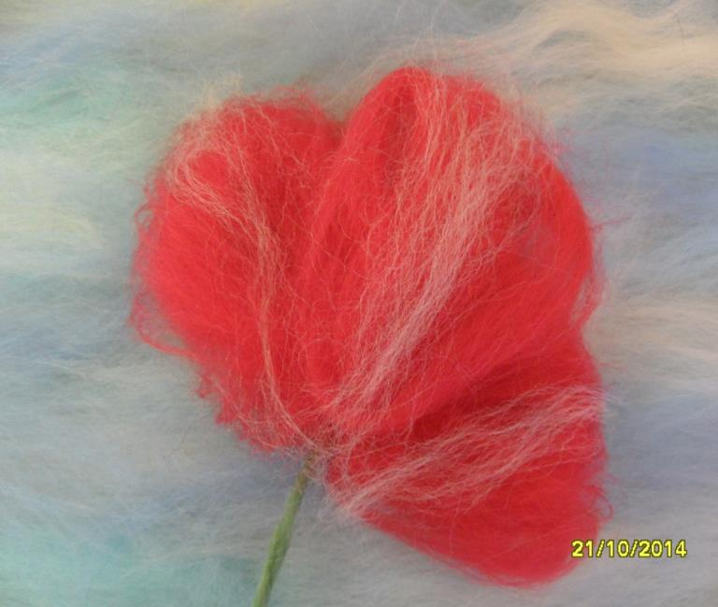
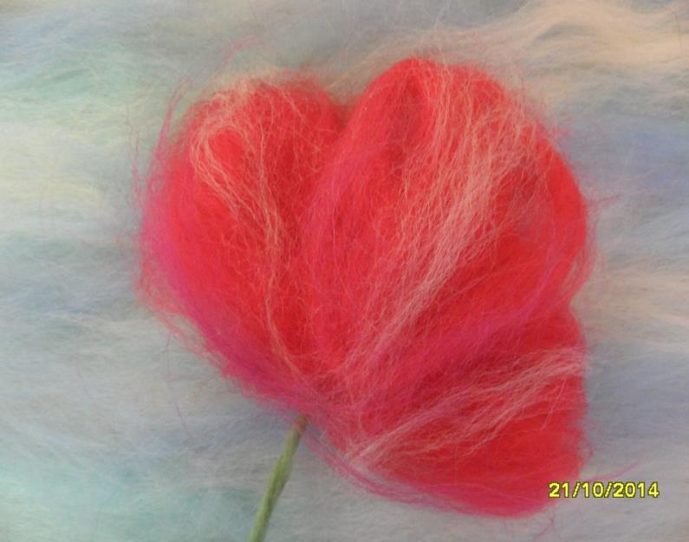
4. Для придания объема нашему цветку добавляем темно-красной шерсти по краям лепестков, а в центр каждого лепестка добавляем ниточки бежевой шерсти

Slide 7
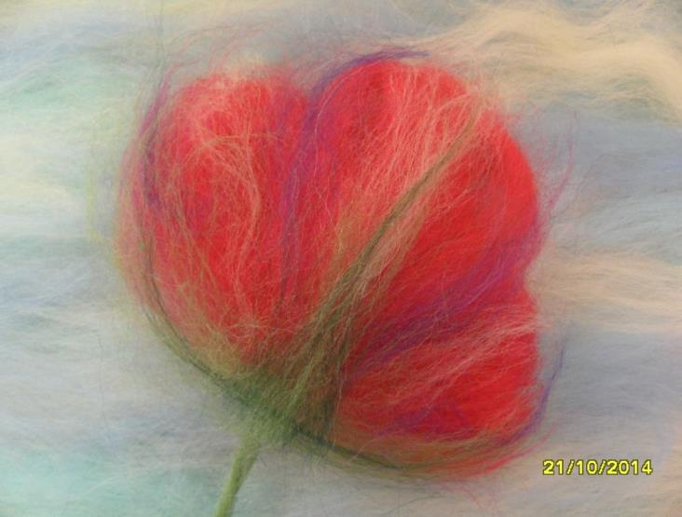
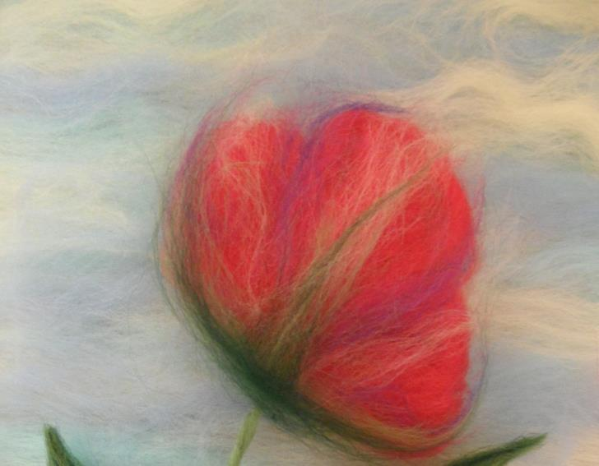
5. Для бутона вытянуть прядь зеленой шерсти, растянуть и выложить внизу лепестков

Slide 8
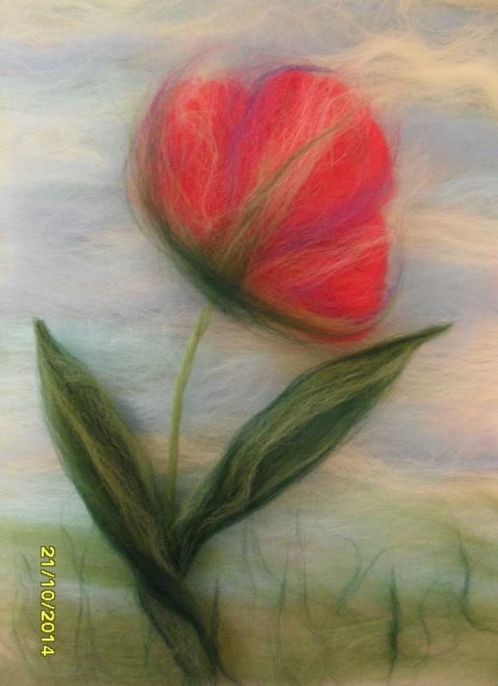
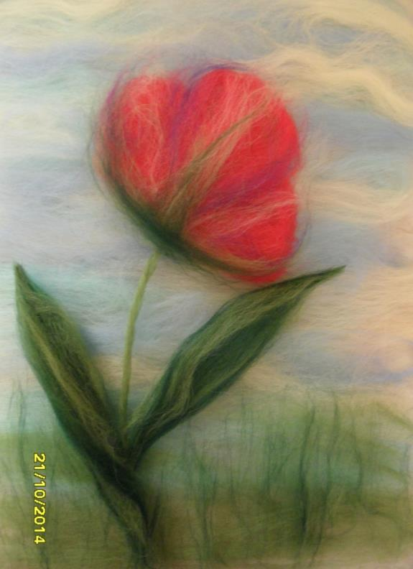
6. Теперь переходим к листьям. Вытягиваем из зеленой шерсти разных оттенков пряди, складываем их вместе снова вытягиваем. Потом снова накладываем друг на друга, и снова вытягиваем. Так делаем несколько раз. Из получившейся прядки делаем листок: кончики немного закручиваем пальцами и прикладываем к стеблю. Делаем так же второй листок. Добавляем внизу ниточки шерсти – травку.

Slide 9
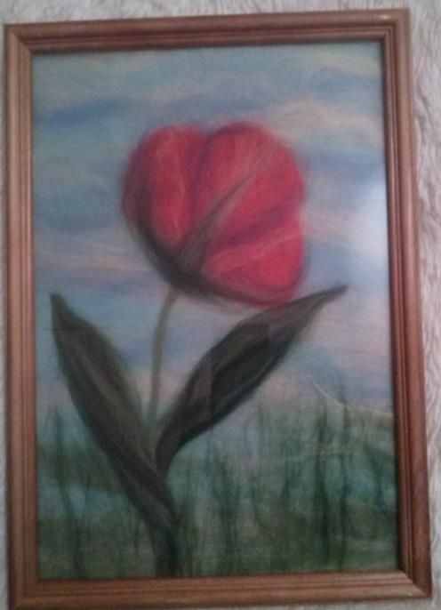
В процессе создания картины не забываем прикладывать стекло, для того, чтобы видеть результат. Когда результат вашей работы устраивает во всем – надо хорошо протереть стекло, накрыть им картину, закрепить в рамке, обрезать лишнюю шерсть. Картина готова!

Slide 10
Благодарю
за сотрудничество!

